Slide 1

Raamwerk en principes van productiviteitsmeting in de publieke sector
Masterclass
Juni 2016
Prof. dr. J.L.T. Blank

Slide 2
Leerdoelen
  om op basis van een raamwerk de belangrijkste concepten uit de theorie over productiviteitsmeting te kunnen reproduceren;
  zelfstandig productiviteitsonderzoek voor organisaties in het publieke domein te kunnen conceptualiseren;
  in te schatten welke data nodig zijn om een empirisch productiviteitsonderzoek uit te voeren;
  een kritische reflectie te geven op bestaand productiviteitsonderzoek.

Slide 3

Onderwijsmethoden
Hoorcolleges
  Theorie;
  Cases toepassingen.
Zelfstandig werken
  Literatuur doornemen;
  Opgaven maken en presenteren (groepsopdracht);
  Voorstel schrijven en presenteren (groepsopdracht).
Sterke interactie!!!
  Vragen stellen;
  Ondersteuning bij opgaven;
  Ondersteuning bij schrijven voorstel.

Slide 4


Leermiddelen
+
+
Opgaven
+
Artikelen
Voor meer informatie en publicaties kijk op:
www.ipsestudies.nl

Slide 5
Opzet Dagdeel I en II
9:30-9:45 |  | Ontvangst met koffie
9:45-10:30 | Prof. dr. Jos Blank | Elementaire begrippen en definities
10:30-10:45 |  | Pauze
10:45-11:30 | Prof. dr. Jos Blank | Economische modellen en schattingen
11:30-11:45 |  | Pauze
11:45-12:30 | Prof. dr. Jos Blank | Werkcollege I
13:30-14:15 | Dr. Alex van Heezik | Productiviteitstrends in het onderwijs
14:15-14:30 |  | Pauze
14:30-15:15 | Thomas Niaounakis MSc | Fuseren of samenwerken; een case study
15:15-15:30 |  | Pauze
15:30-15:45 | Alessandra di Pietro MSc | Governance and public sector productivity : a meta-analysis
15:45-16:30 | Thomas Niaounakis MSc | Werkcollege II

Slide 6
Opzet dagdeel III
9:30-9:45 |  | Ontvangst met koffie
9:45-10:30 | Prof. dr. Jos Blank | Bespreking sommen werkcollege
10:30-10:45 |  | Pauze
10:45-11:30 | Groep 1 en 2 | Presentaties en discussie
11:30-11:45 |  | Pauze
11:45-12:30 | Groep 3 | Presentaties en discussie
12:30- .. |  | Lunch

Slide 7
Docenten
Mw. Rachel Kievit (facillitair management);
Prof. Dr. Jos Blank (onderwijsmanagement en docent);
Dr. Alex van Heezik (docent);
Thomas Niaounakis MSc (docent);
Alessandra di Pietro MSc (gastdocent).

Slide 8
Productieve publieke sector
Publieke sector belangrijk:
  (Quasi-) collectieve goederen;
  Externe effecten;
  Bemoeigoederen;
  Sociale rechtvaardigheid.
  ➔ Bijdrage aan groei van de welvaart

Slide 9
Schaduwzijden publieke voorzieningen
Belasting- en premiedruk;
Negatieve prikkel op economische ontwikkeling.
➔ balans tussen voor- en nadelen;
➔ optimum bij hoog voorzieningenniveau en lage kosten ➔productiviteitsvraag
????????? Productiviteit publieke voorzieningen ????

Slide 10

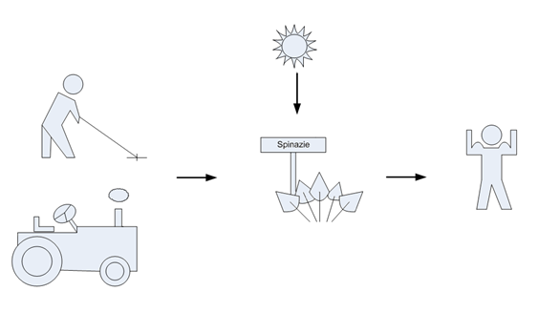
Relatie middelen, omgeving, productie en effecten

Slide 11
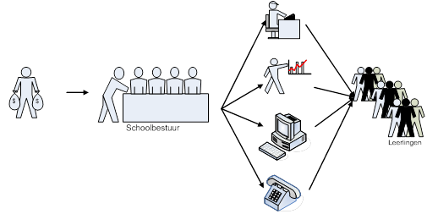
Allocatie middelen in een school bij productiemaximalisatie

Slide 12
Productiviteit en effectiviteit
DE productiviteit bestaat niet.
Literatuur maakt dikwijls onderscheid:
  Productiviteit en effectiviteit;
    Productiviteit ⬅➔productie;
    Effectiviteit ⬅➔ outcome;
Onderscheid is diffuus:
  Aard van dienstverlening;
  Tussenproducten, producten, kwaliteit en outcome;
  ➔ Weet wat je meet.

Slide 13

Productiviteit
Met:
y = hoeveelheid diensten;
x = hoeveelheid personeel.

Slide 14
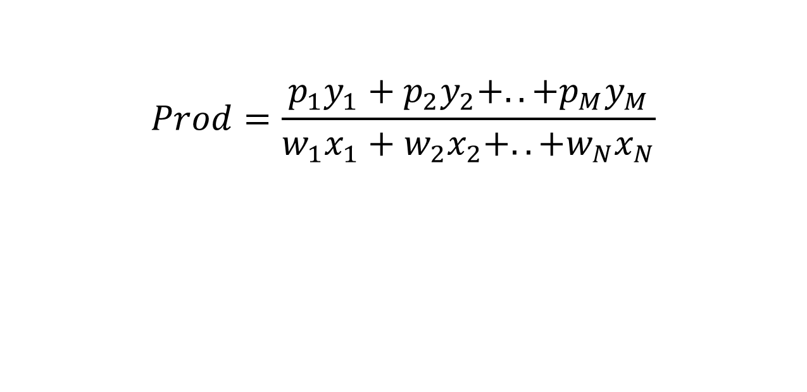
Productiviteitsmeting: meervoudige productie en middelen
Prod = productiviteit;
p_{m} = gewicht van product m;
w_{n} = gewicht van ingezet middel n;
y_{m} = hoeveelheid van product m;
x_{n} = hoeveelheid van ingezet middel n.

Slide 15
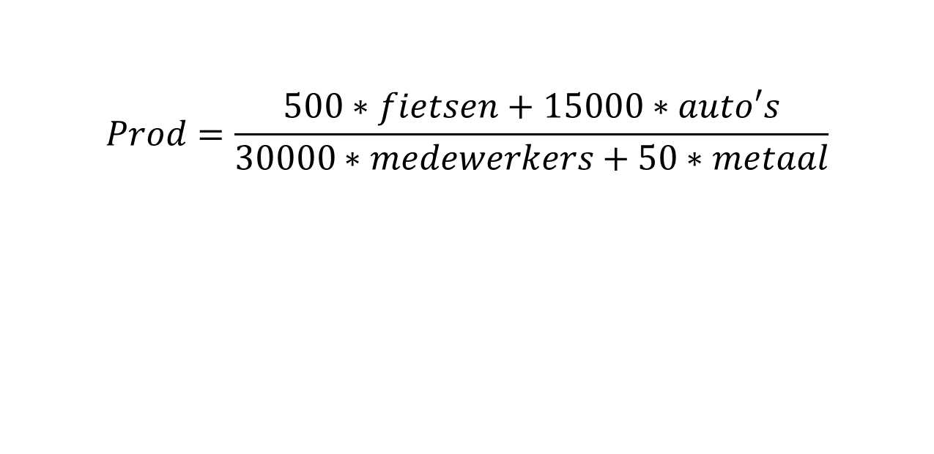
Een voorbeeld

Slide 16
Relevante overige aspecten
Omgeving
  Infrastructuur
  Sociaal-economische kenmerken
Niveau van onderzoek
  macro: nationaal;
  meso: sectoren (bijvoorbeeld gezondheidszorg) of regio’s;
  micro: instellingen en bedrijven (bijvoorbeeld ziekenhuizen);
  operationeel: afdelingen binnen instellingen en bedrijven;
  professional-niveau.

Slide 17
Micro-economische theorie
Theoretische achtergronden:
  Technologie: isoquanten, productiefuncties, ..;
  Technische doelmatigheid;
  Schaaleffecten;
  Technologische en institutionele veranderingen.
Economisch gedrag:
  Productiemaximalisatie;
  Kostenminimalisatie, …;
Beperkingen:
  Budgetbeperking;
  Winstbeperking;
Optimum, frontiers;
Specificaties en eigenschappen van economische relaties.

Slide 18
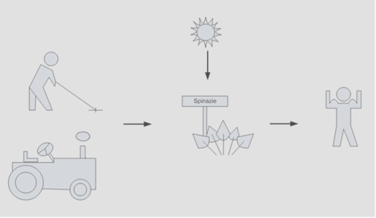
Relatie productie en middelen bij plantsoenendienst

Slide 19
Middelenverzameling en isoquant

Slide 20
De productieverzameling en de transformatiecurve

Slide 21
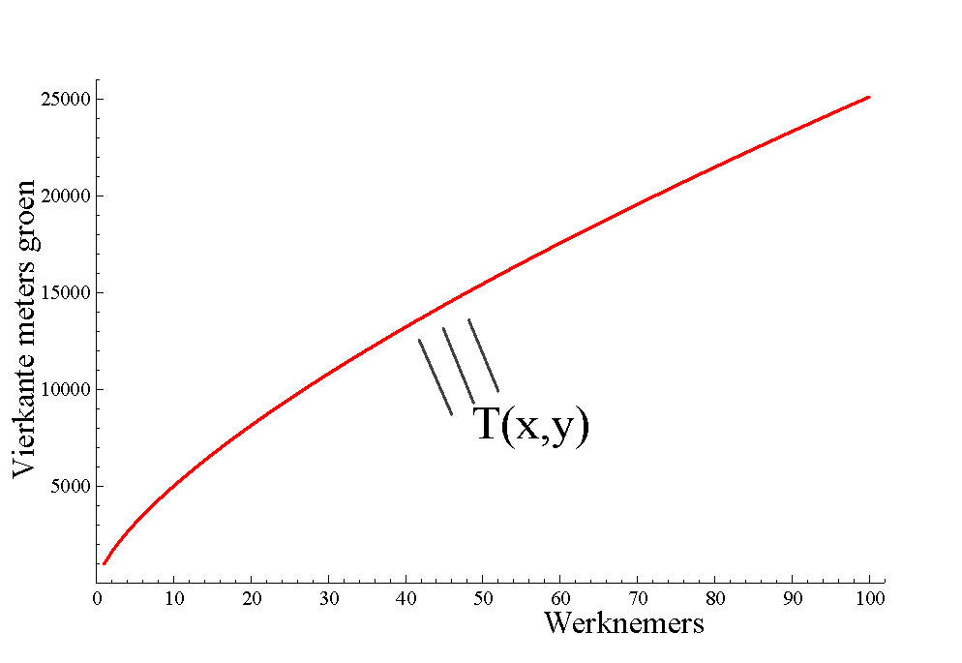
Productiefunctie
x_{n} = ingezet middel n (bijvoorbeeld arbeid);
y = productie.

Slide 22
Productie afstandsfunctie
x_{n} = ingezet middel n (bijvoorbeeld arbeid)
y_{m} = productie van dienst m.

Slide 23

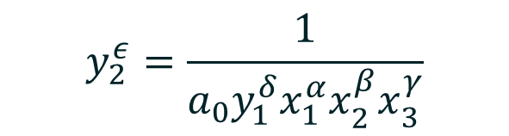
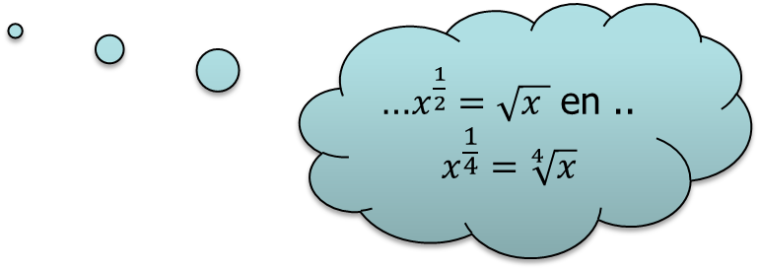
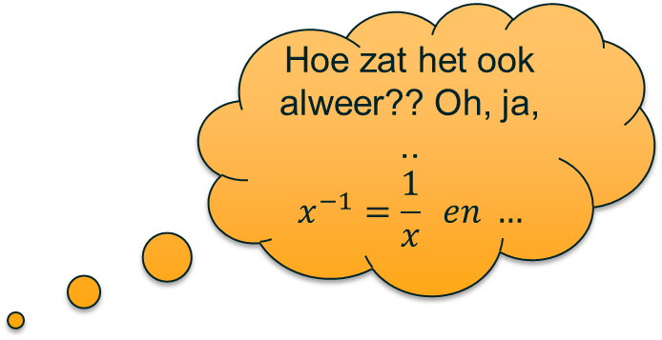

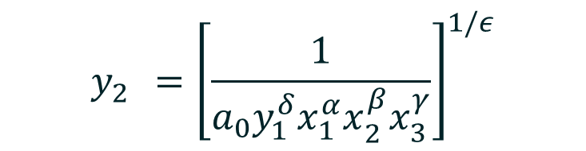
Een voorbeeld (uitleg bij Table 3-1)
a0 = 1,58; δ = 0,6; ε = 0,4; α = –0,2; β = –0,4; γ = –0,6.
$$y_{2}^{ε}=\frac{1}{a_{0}y_{1}^{δ}x_{1}^{α}x_{2}^{β}x_{3}^{γ}}$$
Hoe zat het ook alweer?? Oh, ja, ..
$$x^{−1}=\frac{1}{x} en …$$
$$y_{2}^{}={\left[\frac{1}{a_{0}y_{1}^{δ}x_{1}^{α}x_{2}^{β}x_{3}^{γ}}\right]}^{1/ε}$$
…$x^{\frac{1}{2}}=\sqrt{x }$ en ..
$$x^{\frac{1}{4}}=\sqrt[4]{x}$$
$$y_{2}^{}={\left[a_{0}y_{1}^{δ}x_{1}^{α}x_{2}^{β}x_{3}^{γ}\right]}^{−1/ε}$$

Slide 24
Voorbeeld meervoudige productie en inzet van middelen
a0 = 1,58; δ = 0,6; ε = 0,4; α = –0,2; β = –0,4; γ = –0,6.

Slide 25
Voorbeeld meervoudige productie en inzet van middelen
Kleine afwijkingen door afrondingen
In Excel
.
=(1.58*(B2^-0.2)*(C2^-0.4)*(D2^-0.6)*(E2^0.6))^(-1/0.4)

Slide 26
Technische doelmatigheid (Koopmans)
Er is sprake van technische doelmatigheid als het niet mogelijk is de voortbrenging van een product te verhogen zonder de productie van minstens een van de andere producten te verminderen of de inzet van minstens één middel te verhogen
Er is sprake van technische doelmatigheid als het niet mogelijk is de inzet van een middel te verminderen zonder die van minstens één ander middel te verhogen of de voortbrenging van minstens een van de producten te verminderen.

Slide 27
Technische doelmatigheid (Debreu-Farell)
De technische doelmatigheid is gelijk aan 1 minus de evenredige vermindering van alle ingezette middelen zonder dat hierdoor de productie vermindert
De technische doelmatigheid is gelijk aan de evenredige vermeerdering van de voortbrenging van alle producten zonder dat hier extra middelen voor nodig zijn.

Slide 28
Technische doelmatigheid (grafisch)
Debreu-Farell

Slide 29
Technische doelmatigheid

Slide 30
Schaalopbrengsten
Zij geven aan met welke factor de productie wijzigt, wanneer er een evenredige verandering in alle ingezette middelen plaatsvindt (of via de kostenfunctie: zie later de animatie)
Factor = 1 ➔ constante schaalopbrengsten
Factor < 1 ➔ negatieve schaalopbrengsten
Factor > 1 ➔ positieve schaalopbrengsten

Slide 31
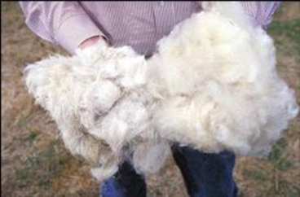
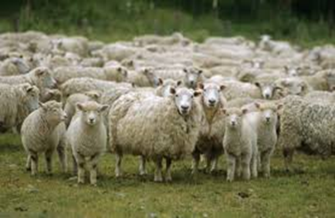
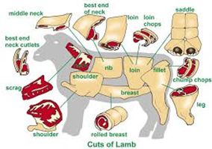
Diversificatie-effecten
Als bij een hogere productie van goed 2 het marginale product voor goed 1 (tov. alle ingezette middelen) ook toeneemt, dan is er sprake van diversificatievoordelen.

Slide 32
Technologische, maatschappelijke en institutionele ontwikkelingen
Veranderingen in technologie/maatschappij/instituties;
  Verschuivingen in technologiecurve;
  Parameters veranderen van functies;
  Conclusies kunnen veranderen tav. schaaleffecten.

Slide 33
Het meten van productiviteit en efficiëntie
Partiële versus integrale metingen;
Grensfunctie;
          Parametrische methoden (SFA);
          Non-parametrische methoden (o.a. DEA);
Voor- en nadelen;
Software.
Notes:
Hoofdstuk 5 van het boek (4 van het Nederlandse boek)

Slide 34
Voorbeeld partiële kengetallen

Slide 35
Conclusie
      Partiële kengetallen
        Geen eenduidig antwoord

Slide 36
Integrale kengetallen
Maak gebruik van een integraal kengetal: de efficiëntie (doelmatigheid) van een instelling;
Hoe: door instelling met een beste praktijk te vergelijken;
Hoeveel het beter kan in vergelijking tot de beste praktijk van een instelling is een maat voor de efficiëntie;
Globaal twee technieken om de beste praktijk voor een instelling te bepalen: parametrisch (SFA) en non-parametrisch (DEA en LLLS).

Slide 37
SFA en DEA
Prestaties
Inzet middelen

Slide 38
Kostenfunctie
Kostenfunctie
Frontier kostenfunctie
Kosten
Productie

Slide 39

Efficiëntie
Frontier kostenfunctie
Kosten
Productie

Slide 40
Schaaleffecten
Frontier kostenfunctie
Veel extra kosten
Kosten
∆P
Weinig extra kosten
∆P
Productie

Slide 41
Schaalvoordelen, Schaalnadelen
Gemiddelde kosten
Optimale schaal:
laagste gemiddelde kosten
Productie

Slide 42
Technologische ontwikkeling
Frontier kostenfunctie
Nieuwe
Kosten
Productie

Slide 43
Nadelen SFA
A priori wiskundig verband;
A priori verdeling afwijkingen en ondoelmatigheid;
Soms lukt het niet om het onderscheid te maken tussen ruis en ondoelmatigheid.

Slide 44
Gegevensomhullingsanalyse (DEA)
Vergelijk productiviteit instellingen;
Productiviteit bij één product, één middel : y/x;
Meerdere producten en middelen, gewichten:
Welke gewichten?

Slide 45
Gegevensomhullingsanalyse (DEA)
Zoek de optimale gewichten;
Hanteer “voordeel van de twijfel” principe: kies die gewichten die voor instelling “under investigation” leiden tot de hoogste productiviteit;
Maar: pas die gewichten ook toe op de andere instellingen om te zien hoe goed de productiviteit van de instelling “under investigation” is in vergelijking tot andere instellingen

Slide 46
Gegevensomhullingsanalyse (DEA)
Ten overvloede: voor iedere instellingen worden de eigen optimale gewichten gezocht en gebruikt om te kijken hoe goed de instelling is;
Het vinden van optimale gewichten gaat met behulp van lineaire programmering;
Voor een “unieke” oplossing is nog een extra restrictie nodig.

Slide 47
Een voorbeeld

Slide 48
Een voorbeeld (2)

Slide 49
Uitbijter DEA
Prestaties
Inzet middelen

Slide 50
Nadelen DEA
Ruis =ondoelmatigheid;
Gevoelig voor uitbijters;
Efficiënt door verstek;
De vloek van de dimensies;
Schaalvoordelen overdreven.

Slide 51
Nieuwe technieken
Stoned;
Kernel estimators;
Local linear least squares.
Stoned is de Bargoense uitdrukking voor een loom gevoel, dat veroorzaakt kan worden door het gebruik van drugs (Wiki);
Stoned is Stochastic Nonparametric Envelopment of Data (efficiency commune);
Laatste twee technieken worden bij IPSE geïmplementeerd en ontwikkeld (Niaounakis, Blank).

Slide 52
software
SFA-software beschikbaar:
  Moeilijk (econometrische kennis);
  Niet gebruiksvriendelijk (wordt wel beter: Stata, Limdep).
DEA-software beschikbaar:
  Modern, toegankelijk;
  Transparant;
  Veel keuze.

Slide 53
Empirisch onderzoek (H6)
Keuzes:
  Economisch model;
  Meting productie en productprijzen;
  Meting ingezette middelen en middelenprijzen;
  Meting omgevingskenmerken;
  Meting verklaringsvariabelen;
  Schattingsmethode;
  Gegevensverzameling.

Slide 54
Economisch model
Vragen vooraf:
Wat is de vraagstelling?
Welk economisch gedrag plausibel?
Wie veroorzaakt inefficiënties? (beperkingen)
Praktische vraag:
Heb ik gegevens om model te vullen?

Slide 55
Meting productie en productprijzen
Wat speelt een rol:
Focus van de studie (tussenproducten; eindproducten);
Heterogeniteit van dienstverlening;
Beschikbaarheid van indicatoren;
Beschikbaarheid van waarnemingen.
Productprijzen spelen bijna nooit een rol

Slide 56
Meting ingezette middelen en middelenprijzen
Kosten, hoeveelheden en volumina
Totale kosten:
som van kosten onderscheiden typen middelen (personeel, materiaal, kapitaal etc. )
Kosten type middel:
(eenheids-)prijs middel vermenigvuldigd met hoeveelheid
kosten= eenheidsprijs*hoeveelheid

Slide 57
Meting ingezette middelen en middelenprijzen
Volume = kosten/marktprijs
Volume ingezette middelen
  gewogen som van hoeveelheden of:
  Som van kosten gecorrigeerd voor prijsverschillen
Veel fouten
  Totaal geen rekening gehouden met rol en definitie prijzen
  Foute index toegepast of index fout toegepast
Volume houdt rekening met heterogeniteit

Slide 58
Relatie tussen eenheden, volumina, prijzen, unit values en productiviteit
gegevens
instelling | productie | Voltijdbanen | kosten | marktprijs | volume
A | 10 | 15 | 9 | 0,8
B | 10 | 10 | 10 | 1
C | 10 | 8 | 16 | 1,5
Productiviteit
instelling | per voltijdbaan | per euro kosten | per volume-eenheid | eenheidsprijs
A
B
C

Slide 59
Relatie tussen eenheden, volumina, prijzen, unit values en productiviteit
gegevens
instelling | productie | Voltijdbanen | kosten | marktprijs | volume
A | 10 | 15 | 9 | 0,8 | 11,25
B | 10 | 10 | 10 | 1 | 10,0
C | 10 | 8 | 16 | 1,5 | 10,667
Productiviteit
instelling | per voltijdbaan | per euro kosten | per volume-eenheid | eenheidsprijs
A
B
C

Slide 60
Relatie tussen eenheden, volumina, prijzen, unit values en productiviteit
gegevens
instelling | productie | Voltijdbanen | kosten | marktprijs | volume
A | 10 | 15 | 9 | 0,8 | 11,3
B | 10 | 10 | 10 | 1 | 10,0
C | 10 | 8 | 16 | 1,5 | 10,7
Productiviteit
instelling | per voltijdbaan | per euro kosten | per volume-eenheid | eenheidsprijs
A | 67
B | 100
C | 125

Slide 61
Relatie tussen eenheden, volumina, prijzen, unit values en productiviteit
gegevens
instelling | productie | Voltijdbanen | kosten | marktprijs | volume
A | 10 | 15 | 9 | 0,8 | 11,3
B | 10 | 10 | 10 | 1 | 10,0
C | 10 | 8 | 16 | 1,5 | 10,7
Productiviteit
instelling | per voltijdbaan | per euro kosten | per volume-eenheid | eenheidsprijs
A | 67 | 111
B | 100 | 100
C | 125 | 63

Slide 62
Relatie tussen eenheden, volumina, prijzen, unit values en productiviteit
gegevens
instelling | productie | Voltijdbanen | kosten | marktprijs | volume
A | 10 | 15 | 9 | 0,8 | 11,3
B | 10 | 10 | 10 | 1 | 10,0
C | 10 | 8 | 16 | 1,5 | 10,7
Productiviteit
instelling | per voltijdbaan | per euro kosten | per volume-eenheid | eenheidsprijs
A | 67 | 111 | 89
B | 100 | 100 | 100
C | 125 | 63 | 94

Slide 63
Relatie tussen eenheden, volumina, prijzen, unit values en productiviteit
gegevens
instelling | productie | Voltijdbanen | kosten | marktprijs | volume
A | 10 | 15 | 9 | 0,8 | 11,3
B | 10 | 10 | 10 | 1 | 10,0
C | 10 | 8 | 16 | 1,5 | 10,7
Productiviteit
instelling | per voltijdbaan | per euro kosten | per volume-eenheid | eenheidsprijs
A | 67 | 111 | 89 | 0,6
B | 100 | 100 | 100 | 1
C | 125 | 63 | 94 | 2

Slide 64
Keuze prijsindex
Prijzen en prijsindexcijfers;
Vele prijsindexcijfers, vaak te vinden bij het CBS;
Bijvoorbeeld: consumentenprijzen, producentenprijzen, dienstenprijzen, CAO-ontwikkeling;
Maak een onderbouwde keuze;
Alternatief construeer zelf een index ;
Keuze index heeft gevolgen voor uitkomsten.

Slide 65
Keuze prijsindex
Bron: Hulst van, 2000; Vandermeulen et al. 1997; Visser et al., 2005

Slide 66

Meting omgevingskenmerken
Omstandigheden waarop actor geen invloed kan uitoefenen:
Fysieke omgeving (huisvesting onderwijs, netwerken);
Culturele omgeving;
Institutionele omgeving;
Bestuurlijke omgeving.

Slide 67
Gegevensverzameling
Niveaus:
Nationaal;
Sectoraal;
Bedrijfsniveau;
Afdelingsniveau;
Persoonsniveau.
Waarnemingseenheid:
Dwarsdoorsnede;
Tijdreeks;
Panel.

Slide 68
Gegevensverzameling: varia
Efficiënte gegevensverzameling en enquêtedruk;
Strategisch gegevens verzamelen;
Kwaliteit.

Slide 69
Controle en bewerking gegevens
Detectie van uitbijters (denk aan DEA);
Imputeren van ontbrekende gegevens;
Indikken van gegevens;
  Min of meer homogene groepen;
  Statistische groepering;
  Informatie-, ongelijkheids- en concentratie-indices.

Slide 70
Beleidsanalyses (H7)
    Capaciteitsplanning:
      Planprocedures;
      Stichtings- en opheffingsnormen;
      Vaste regio-indelingen.
    Financiering:
      Middel gebonden financiering;
      Lump sum financiering;
      Open einde regelingen;
      eigen bijdrage financiering.
    Marktwerking:
      Toetreding;
      Vrije prijsvorming;
      Vrij aanbod.
    Innovatie

Slide 71
Management en strategieontwikkeling (H8)
  Individuele benchmarks
  Bedrijfsvoering:
      Aansturing en interne organisatie;
      Personeelsbeleid;
      Uitbestedingen;
      Inkoop;
      Bezettingsgraad;
      Lease of koop van gebouwen en vaste bedrijfsmiddelen.
  Bedrijfsstrategie:
      Schaal;
      Diversiteit;
      Samenwerking.
  Innovaties.

Slide 72
Andere voorbeelden
Type specialistenpraktijken (Table 2-4);
Ketenzorg verpleeghuizen (Table 2-3);
Bureaucratie onderwijs (Table 3-3);
Concurrentie en netwerken ziekenhuizen (Table 4-1);
Fusies drinkwaterbedrijven (Table 5-3);
Benchmarking Intensive Care Units (Table 5-6).
➔ onderzoeksdesign kunnen maken (houd dus de structuur van de tabellen aan).

